Slide 1
บทที่ 3
การจัดการสินค้าคงคลัง

Slide 2
ความหมาย
สินค้าคงคลัง (Inventory) หมายถึง สินค้าหรือวัสดุที่เก็บไว้เพื่อการใช้งานหรือจำหน่ายในอนาคต โดยทั่วไปสินค้าคงเหลือที่เก็บไว้ในองค์การหรือหน่วยงานใดๆจำแนกได้เป็น 4 ประเภท ดังนี้
1. วัตถุดิบและชิ้นส่วนเพื่อการผลิต
2. สินค้าคงเหลือในระหว่างกระบวนการผลิต
3. ผลิตภัณฑ์สำเร็จรูป
4. ชิ้นส่วนของเครื่องจักรเครื่องมือต่างๆ

Slide 3
การควบคุมสินค้าคงเหลือ
การเก็บสินค้าคงเหลือขององค์การต่างๆมีเหตุผลดังนี้
เพื่อให้มีจำหน่ายเมื่อลูกค้าต้องการ ลูกค้าอาจสั่งซื้อสินค้าเมื่อใดก็ได้ การเก็บสินค้าคงเหลือเพื่อไม่ให้เสียโอกาสเมื่อลูกค้าต้องการ
เพื่อปรับเรียบการผลิต เมื่อความต้องการเป็นแบบตามฤดูกาลหรือวัตถุดิบเป็นไปตามฤดูกาล
เพื่อประโยชน์ในการสั่งซื้อวัตถุดิบหรือชิ้นส่วนทีละจำนวนมาก เพราะการสั่งซื้อทีละมากๆจะทำให้ราคาต่อหน่วยลดลง
เพื่อแก้ปัญหากรณีที่วัตถุดิบอาจเน่าเสียได้ ต้องทำการผลิตสินค้าให้เร็วและเก็บผลิตภัณฑ์ดังกล่าวไว้ทำการจำหน่ายต่อไป

Slide 4
การควบคุมสินค้าคงเหลือ
เพื่อป้องกันการขาดแคลน โดยเฉพาะอย่างยิ่งวัตถุดิบหรือชิ้นส่วนเครื่องจักรที่เมื่อขาดจะต้องหยุดกระบวนการผลิตต้องเก็บเป็นสินค้าคงคลัง
เพื่อแยกกระบวนการผลิตให้เป็นอิสระจากกัน ในแต่ละกระบวนการผลิตสามารถทำการผลิตสินค้ากึ่งสำเร็จรูปแล้วเก็บเป็นสินค้าคงเหลือ เผื่อกระบวนการผลิตก่อนหน้ามีปัญหาก็สามารถนำสินค้ากึ่งสำเร็จรูปออกมาใช้ผลิตต่ได้
การควบคุมสินค้าคงเหลือมีวัตถุประสงค์ 2 ประการคือ เพื่อทำให้ต้นทุนในการเก็บสินค้าต่ำสุด และเพื่อทำให้ลูกค้าหรือผ้รับบริการเกิดความพึงพอใจมากที่สุด ดังนั้นต้องหาจำนวนสั่งซื้อที่เหมาะสมและเวลาในการสั่งซื้อที่เหมาะสม

Slide 5
ต้นทุนการเก็บสินค้าคงเหลือ
ในระบบสินค้าคงคลังมีต้นทุนเกิดขึ้น 4 ประเภท คือ
1. ต้นทุนสินค้าคงคลัง คือ ราคาหรือมูลค่าของสินค้าคงคลัง ถ้าราคาสินค้าคงคลังไม่เปลี่ยนตามจำนวนที่สั่งผลิตหรือสั่งซื้อ ต้นทุนสินค้าคงคลังจะไม่ถูกนำมาพิจารณาหาปริมาณการสั่งซื้อแต่ถ้าต้นทุนของสินค้าคงคลังมีการเปลี่ยนแปลงต้องถูกนำมาพิจารณาด้วย
2. ต้นทุนสั่งซื้อหรือสั่งผลิต คือ ต้นทุนที่เกิดขึ้นจากการสั่งซื้อหรือสั่งผลิต ต้นทุนนี้จะแปรผันตามจำนวนสั่งซื้อหรือสั่งผลิต และแปรผกผันกับปริมาณการเก็บสินค้าคงเหลือ เช่น ค่าพิมพ์จดหมาย พิมพ์ใบสั่งซื้อ ค่าโทรศัพท์ ค่าขนส่งสินค้า เป็นต้น

Slide 6
ต้นทุนการเก็บสินค้าคงเหลือ
3. ต้นทุนการเก็บรักษาสินค้าคงเหลือ คือ ค่าใช้จ่ายที่เกิดจากการเก็บรักษาสินค้าคงเหลือให้อยู่ในสภาพพร้อมใช้งาน ต้นทุนส่วนนี้ประกอบไปด้วยดอกเบี้ยที่ต้องจ่ายเพื่อซื้อสินค้ามาเก็บ หรือค่าเสียโอกาสที่จะได้ดอกเบี้ยเงินฝาก และค่าความสูญเสียที่อาจเกิดขึ้นในระหว่างการเก็บรักษา
4. ต้นทุนการขาดแคลนสิ้นค้า คือ ค่าใช้จ่ายที่เกิดขึ้นเมื่อเกิดขาดแคลนสินค้าคงคลัง ประกอบด้วย ค่าเสียโอกาสในการทำกำไรเมื่อไม่ได้จำหน่ายสินค้าให้ลูกค้า ค่าปรับเพราะไม่มีสินค้าส่งลูกค้า ซึ่งต้นทุนนี้จะแปรผกผันกับปริมาณการเก็บสินค้าคงคลังคือ เมื่อเก็บมากก็เกิดการขาดแคลนน้อย

Slide 7
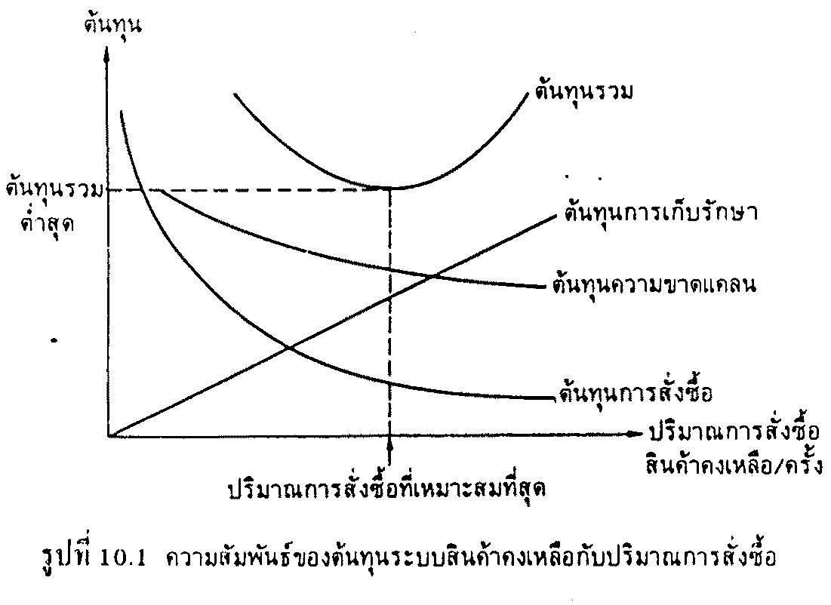
ต้นทุนการเก็บสินค้าคงเหลือ
ต้นทุนรวม = ต้นทุนสินค้าคงคลัง+ต้นทุนการสั่งซื้อ
+ต้นทุนการเก็บรักษา+ ต้นทุนความขาดแคลน

Slide 8
ตัวแบบสินค้าคงคลัง
สามารถแบ่งออกได้เป็น 2 กลุ่มคือ
1. ตัวแบบดีเทอร์มินิสติก คือตัวแบบที่ถือว่าตัวแปรต่างๆในระบบสินค้าคงคลัง มีค่าคงที่แน่นอน
2. ตัวแบบสโตคาสติก คือตัวแบบที่ถือว่าค่าตัวแปรต่างๆในระบบสินค้าคงคลังมีค่าไม่แน่นอน
ขั้นตอนในการใช้ตัวแบบสินค้าคงคลัง
1. พิจารณาและวิเคราะห์ระบบสินค้าคงคลังอย่างละเอียด แจกแจงรายละเอียดของคุณลักษณะเฉพาะ และสมมติฐานที่สำคัญ
2. สร้างความสัมพันธ์ของต้นทุนการเก็บสินค้าคงคลัง ว่าเกิดจากต้นทุนใดบ้าง และมีความสัมพันธ์อย่างไรกับปริมาณการเก็บสินค้าคงคลัง

Slide 9
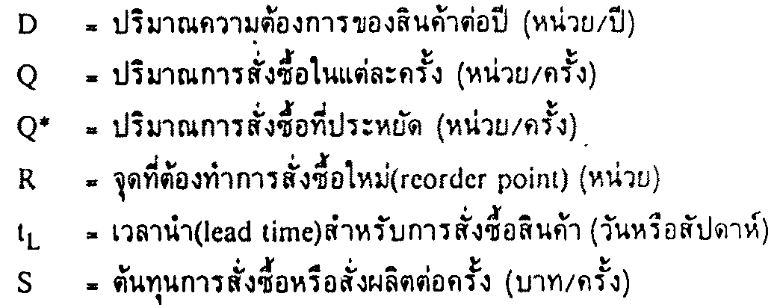
ตัวแบบสินค้าคงคลัง
3. เขียนสมการของต้นทุนการเก็บสินค้าคงคลัง
4. หาจุดการสั่งซื้อหรือสั่งผลิตที่ทำให้ต้นทุนการเก็บรักษาต่ำสุด
ตัวแปรต่างๆที่ใช้ในตัวแบบ

Slide 10
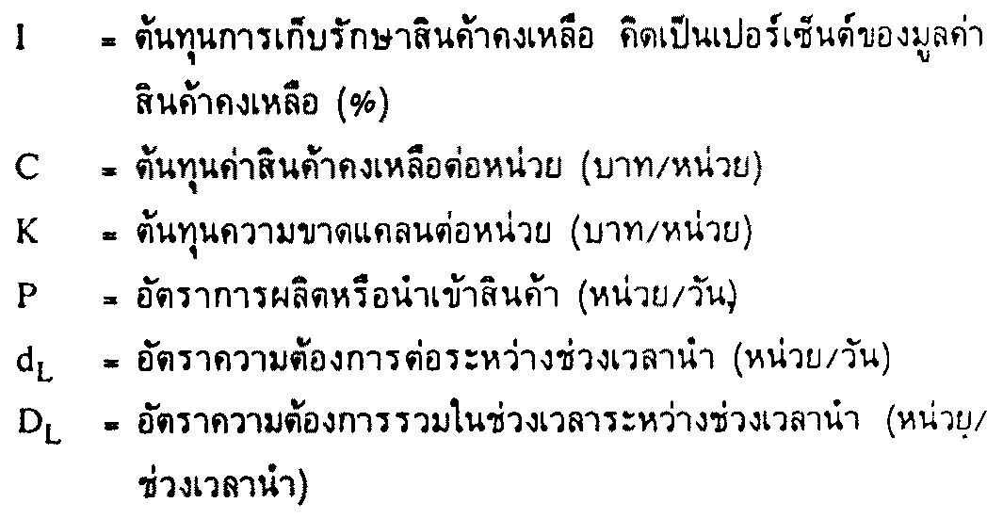
ตัวแบบสินค้าคงคลัง

Slide 11
ตัวแบบการสั่งซื้อที่ประหยัดขั้นพื้นฐาน
Economic Order Quantity Model หรือ EOQ มีสมมติฐานดังนี้
1. การควบคุมสินค้าคงคลังจะทำที่จุดเดียว
2. ความต้องการสินค้าคงที่
3. ไม่อนุญาตให้เกิดการขาดแคลนสินค้าคงคลัง
4. เวลานำในการผลิตหรือสั่งซื้อสินค้าคงที่และไม่ขึ้นกับปริมาณ
5. ต้นทุนการสั่งซื้อและค่าเก็บรักษาคงที่
6. ราคาต่อหน่วยสินค้าเท่ากันไม่ว่าจะสั่งจำนวนเท่าใด
7. สินค้าที่ควบคุมมีเพียงชนิดเดียว
8. สินค้าที่ผลิตได้ ณ จุดเวลาเดียวกันทั้งหมด

Slide 12
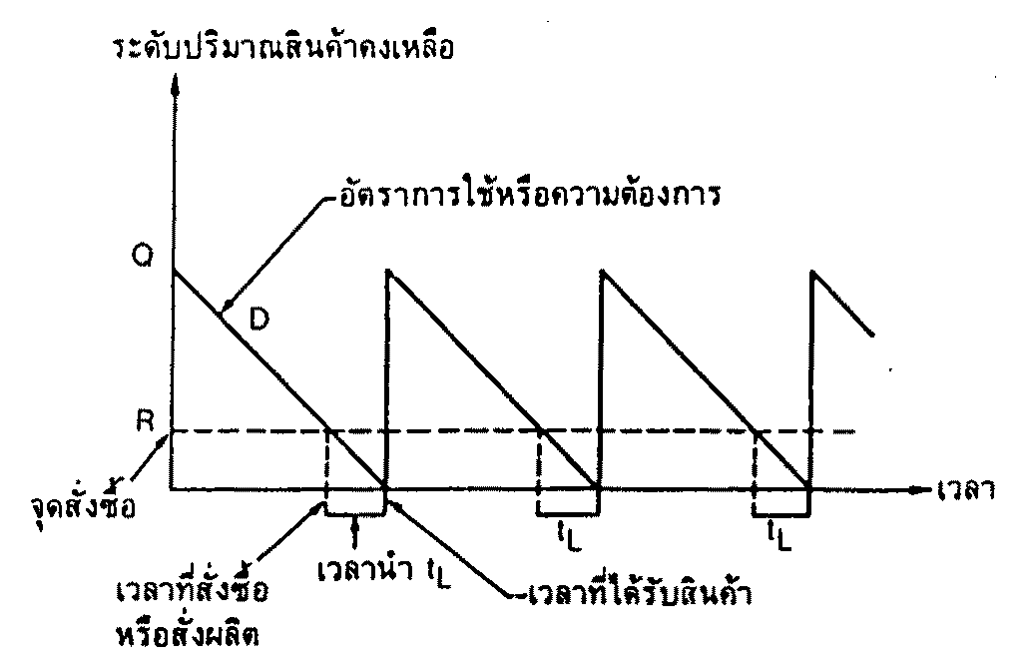
ตัวแบบการสั่งซื้อที่ประหยัดขั้นพื้นฐาน

Slide 13
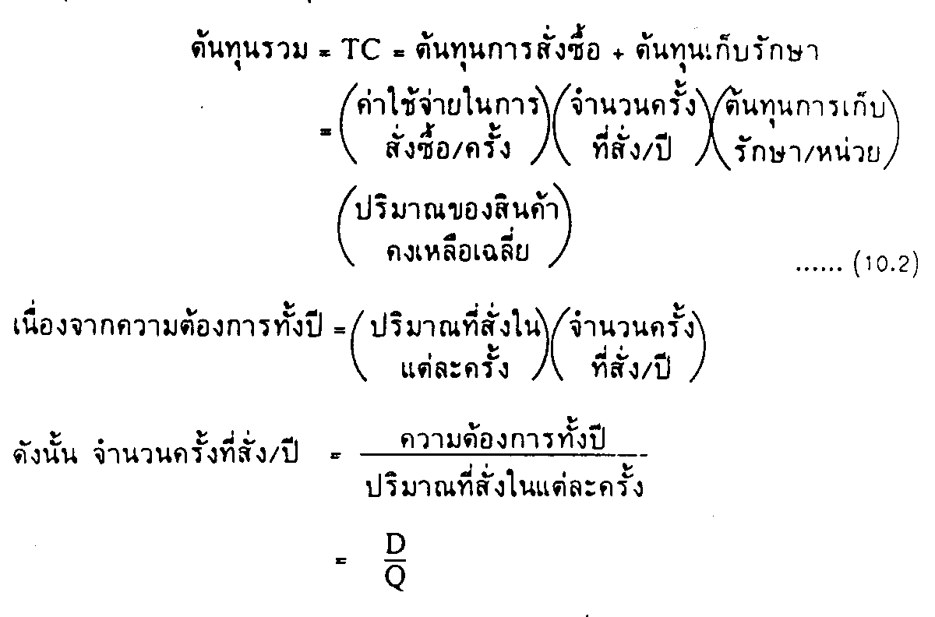
ตัวแบบการสั่งซื้อที่ประหยัดขั้นพื้นฐาน

Slide 14
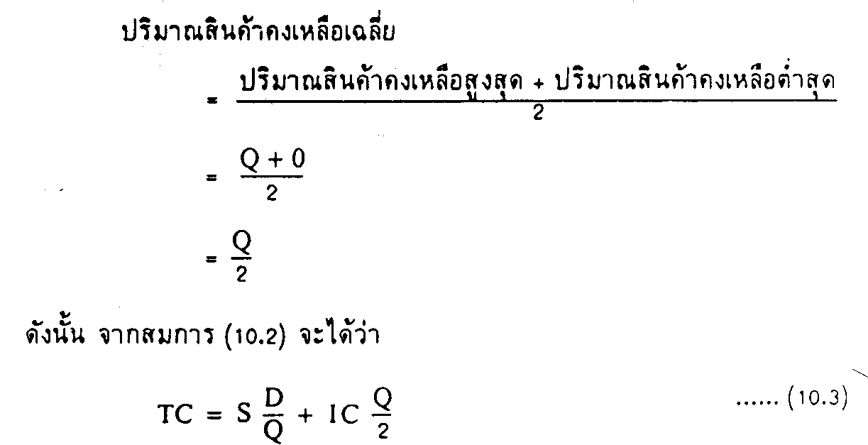
ตัวแบบการสั่งซื้อที่ประหยัดขั้นพื้นฐาน

Slide 15
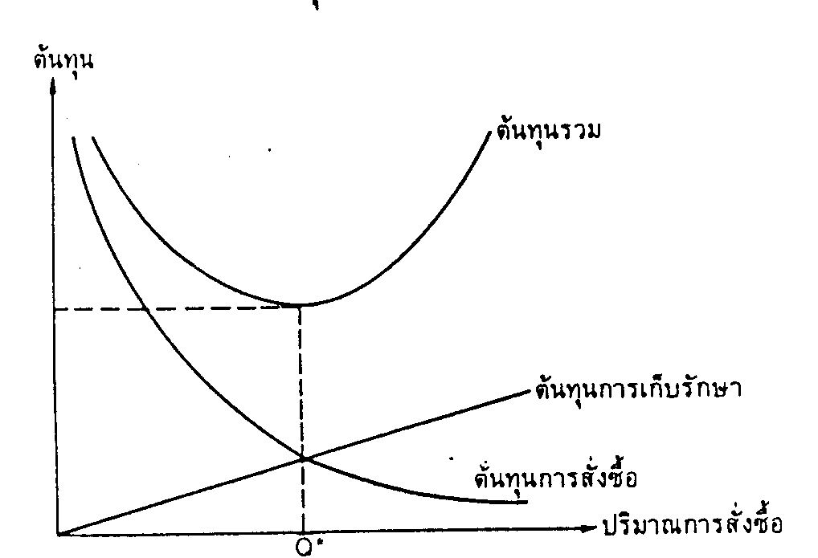
ตัวแบบการสั่งซื้อที่ประหยัดขั้นพื้นฐาน

Slide 16
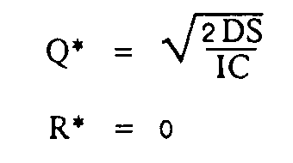
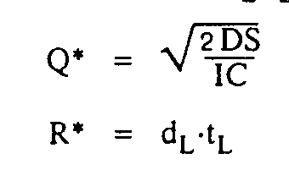
ตัวแบบการสั่งซื้อที่ประหยัดขั้นพื้นฐาน
กรณีไม่มีเวลานำสำหรับการสั่งสินค้า
กรณีมีเวลานำสำหรับการสั่งสินค้า

Slide 17
ตัวอย่าง EOQ
Ex.1 ตัวแทนจำหน่ายยางรถยนต์ประมาณการว่าในปีหน้าจะมีความต้องการยาเรเดียลชนิดหนึ่งจำนวน 9600 เส้น ถ้ามูลค่าของยางที่สั่งมาจำหน่ายคิดเป็นเส้นละ 1000 บาท ต้นทุนการเก็บรักษาคิดเป็น 16 % ของต้นทุนสินค้าคงคลังและค่าใช้จ่ายในการสั่งซื้อแต่ละครั้งเท่ากับ 750 บาท ตัวแทนจำหน่ายแห่งนี้เปิดจำหน่าย 288 วัน/ปี
ก.จงหาปริมาณสั่งซื้อที่ประหยัด EOQ
ข.จงคำนวณจำนวนครั้งในการสั่งซื้อต่อปี
ค.ช่วงเวลาห่างของการสั่งซื้อเป้นเท่าใด

Slide 18
ตัวอย่าง EOQ
Ex.2 บริษัทประกอบเครื่องรับโทรทัศน์แห่งหนึ่ง มีกำลังการผลิตปีละ 3600 เครื่องโดยสั่งซื้อหลอดภาพจากบริษัทผู้ผลิตหลอดภาพ ค่าใช้จ่ายในการเก็บรักษาหลอดภาพที่เป็นสินค้าคงคลังคิดเป็นเงิน 130 บาท/หลอดภาพ/ปี ต้นทุนในการสั่งซื้อหลอดภาพมีค่าเท่ากับ 310 บาท/ครั้ง จงหา
ก.ปริมาณการสั่งซื้อที่ประหยัด
ข.จำนวนครั้งในการสั่งซื้อ/ปี
ค.ช่วงเวลาห่างของการสั่งซื้อ
ง.ต้นทุนรวมของการเก็บสินค้าคงคลัง/ปี

Slide 19
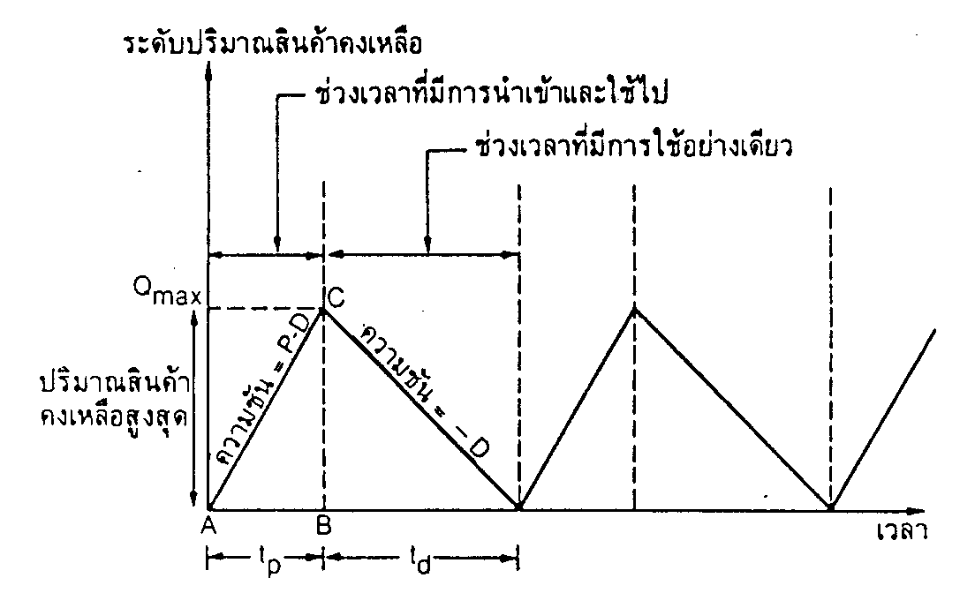
ตัวแบบสินค้าคงคลังเมื่อการส่งสินค้าเข้ามาไม่พร้อมกัน
มีสมมติฐานเพิ่มเติม คือ ส่งสินค้ามาไม่พร้อมกันแต่ส่งมาคงที่และมากกว่าความต้องการใช้หรือจำหน่ายสินค้า

Slide 20
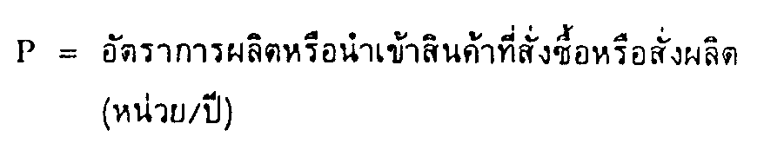
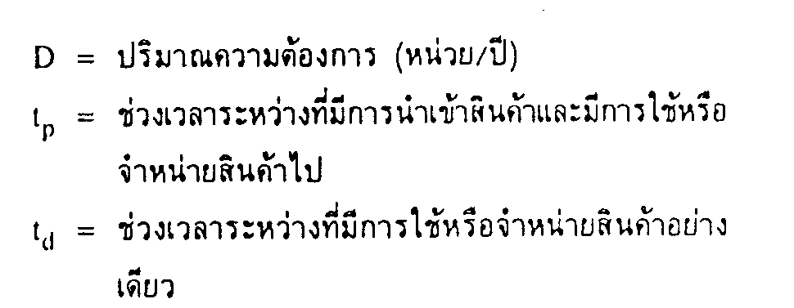
ตัวแบบสินค้าคงคลังเมื่อการส่งสินค้าเข้ามาไม่พร้อมกัน

Slide 21
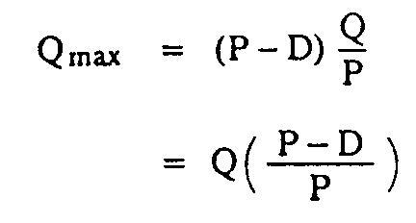
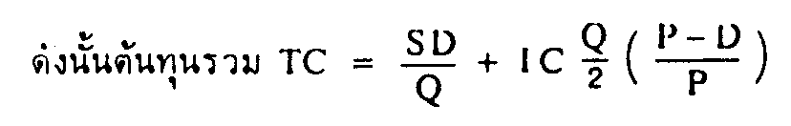
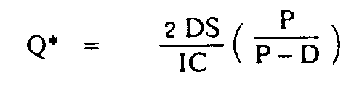

ตัวแบบสินค้าคงคลังเมื่อการส่งสินค้าเข้ามาไม่พร้อมกัน

Slide 22
ตัวอย่างสินค้าเข้ามาไม่พร้อมกัน
Ex.3 บริษัทผลิตภัณฑ์ทองเหลือง จำกัด เป็นผู้ผลิตแกนทองเหลืองชนิดหนึ่งโรงงานผลิตดำเนินงานปีละ 220 วัน อัตราการผลิตแกนของทองเหลืองคิดเป็น 200 แกน/วัน อัตราการใช้งานในแต่ละวันเท่ากับ 50 แกน ค่าใช้จ่ายในการเก็บรักษาแกนทองเหลืองมีค่าเท่ากับ 20 บาท/แกน/ปี ต้นทุนการตั้งเครื่องจักรเพื่อทำการผลิตแต่ละครั้งเท่ากับ 700 บาท จงหา
ก.ปริมาณการผลิตในแต่ละครั้งที่ประหยัดที่สุด
ข.จำนวนครั้งในการผลิตแกนทองเหลือง/ปี
ค.ปริมาณสินค้าคงคลังสูงสุด
ง.ช่วงเวลาการนำเข้าสินค้าและช่วงเวลาที่มีการใช้สินค้าอย่างเดียว

Slide 23

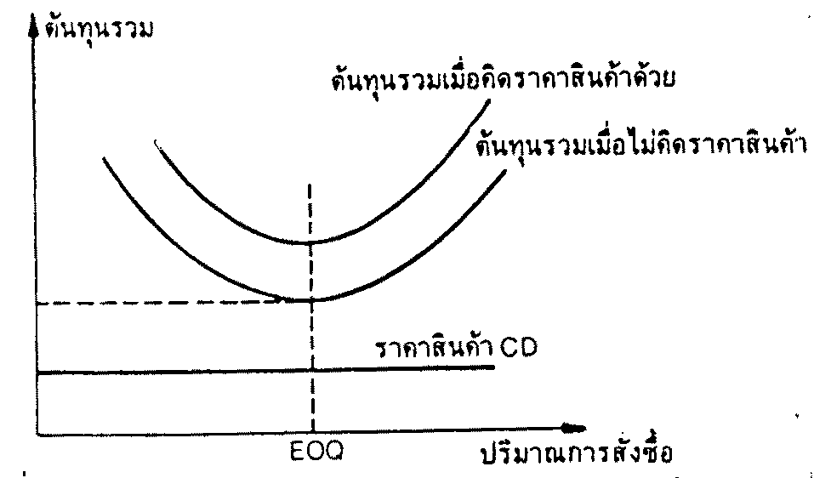
ตัวแบบเมื่อราคาสินค้าลดลงเมื่อสั่งจำนวนมาก

Slide 24
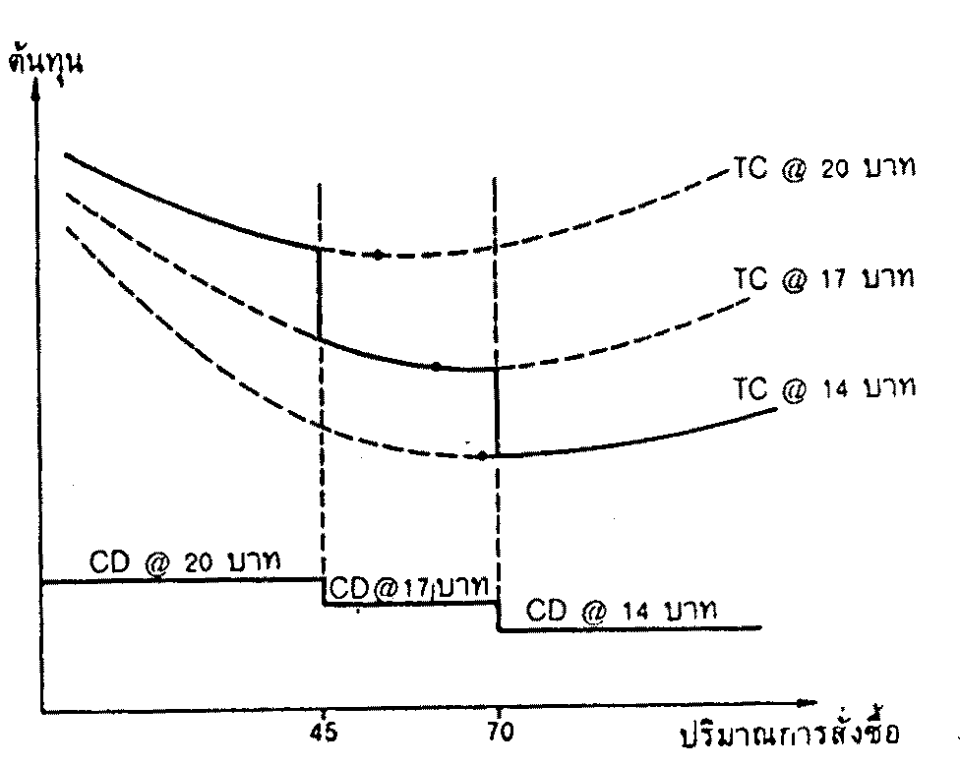
ตัวแบบเมื่อราคาสินค้าลดลงเมื่อสั่งจำนวนมาก

Slide 25
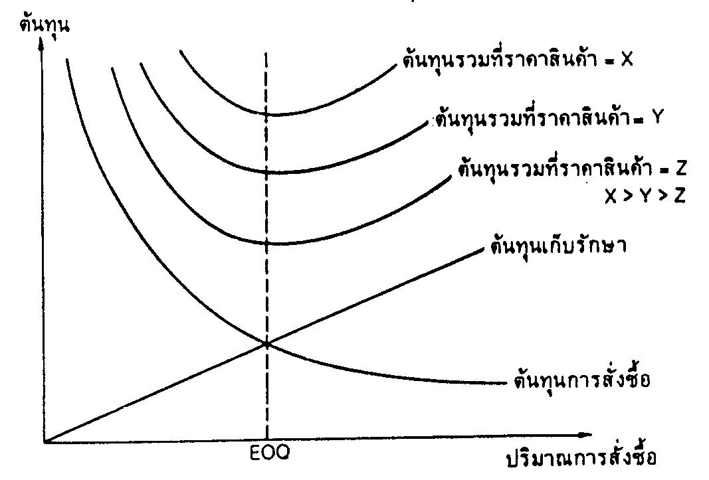
ตัวแบบเมื่อราคาสินค้าลดลงเมื่อสั่งจำนวนมาก

Slide 26
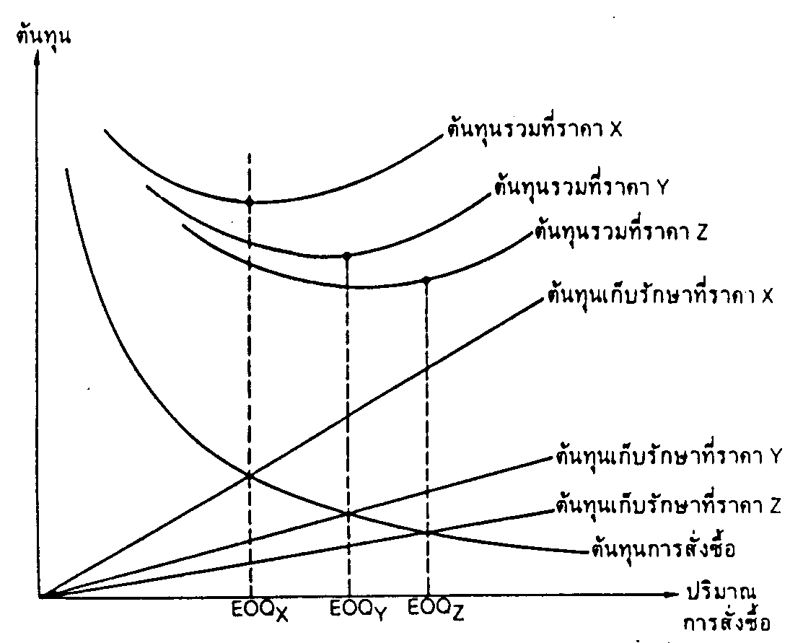
ตัวแบบเมื่อราคาสินค้าลดลงเมื่อสั่งจำนวนมาก

Slide 27
ตัวแบบเมื่อราคาสินค้าลดลงเมื่อสั่งจำนวนมาก
วิธีหาปริมาณสั่งซื้อที่ประหยัดที่สุดทำได้โดย
1. คำนวณหา EOQ
2. ถ้า EOQ ที่ได้อยู่ในช่วงปริมาณที่สามารถสั่งซื่อได้ในระดับราคาต่ำที่สุด ค่า EOQ ที่ได้คือจุดปริมาณการสั่งซื้อที่ประหยัด
3. ถ้า EOQ ไม่อยู่ในช่วงที่ซื้อได้ราคาต่ำสุด ให้คำนวณต้นทุนรวมของการเก็บสินค้าคงเหลือ ที่จุดปริมาณการสั่งซื้อต่ำสุดของระดับราคาสินค้าที่ต่ำกว่าระดับราคาของจุด EOQ แล้วเปรียบเทียบกับต้นทุนรวมที่จุด EOQ เพื่อหาต้นทุนต่ำสุดแล้วกำหนดปริมาณการสั่งซื้อที่ประหยัด

Slide 28
ตัวแบบเมื่อราคาสินค้าลดลงเมื่อสั่งจำนวนมากและต้นทุนเก็บรักษามีค่าคงที่
Ex.4 โรงพยาบาลแห่งหนึ่งต้องใช้น้ำยาทำความสะอาดปีละ 816 แกลลอน ต้นทุนการสั่งซื้อครั้งละ 120 บาท ต้นทุนการเก็บรักษามีค่า 40 บาท/แกลลอน/ปี ต้นทุนของน้ำยาทำความสะอาดนี้ขึ้นอยู่กับปริมาณการสั่งซื้อในแต่ละครั้ง ถ้าสั่งน้อยกว่า 50 แกลลอน ต้นทุนจะเท่ากับ 200 บาท/แกลลอน ถ้าสั่ง 50-79 แกลลอน ต้นทุนเท่ากับ 180 บาท ถ้าสั่งซื้อครั้งละ80-99 แกลลอน จะได้ต้นทุนแกลลอนละ 170 บาท และถ้าสั่งซื้อมากกว่า 100 แกลลอน ต้นทุนแกลลอนละ 160 บาท

Slide 29
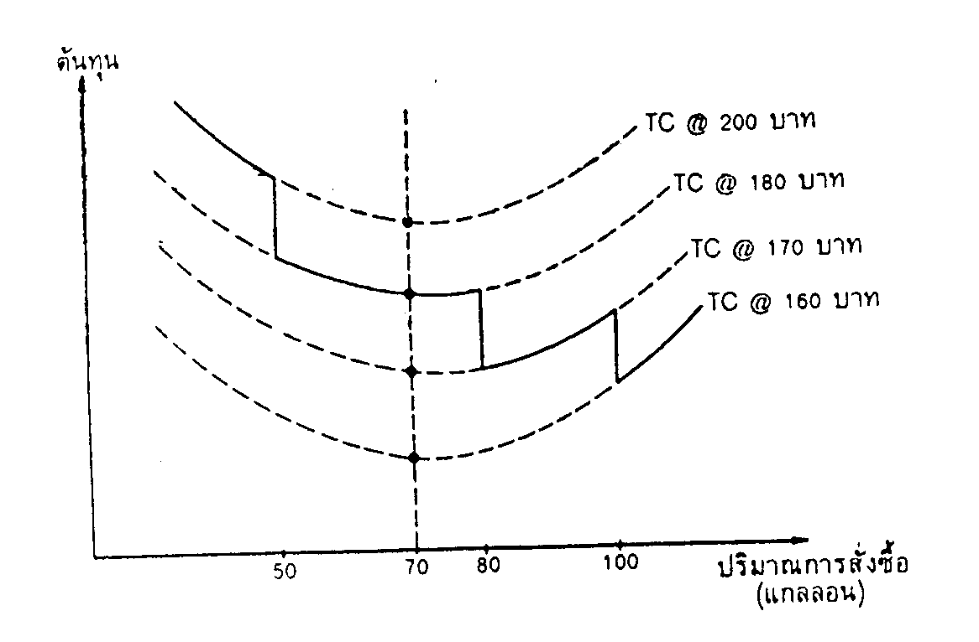
ตัวแบบเมื่อราคาสินค้าลดลงเมื่อสั่งจำนวนมากและต้นทุนเก็บรักษามีค่าคงที่

Slide 30
ตัวแบบเมื่อราคาสินค้าลดลงเมื่อสั่งจำนวนมากและต้นทุนเก็บรักษาคิดเป็นเปอร์เซ็นต์
การคำนวณปริมาณการสั่งซื้อที่ประหยัดทำได้ดังนี้
1. คำนวณหา EOQ ของแต่ละระดับต้นทุน จากน้อยไปมาก
2. ถ้าค้า EOQ ที่ได้อยู่ในช่วงต้นทุนต่ำ ค่าEOQ นี้จะเป็นปริมาณการสั่งซื้อที่ประหยัด
3. ถ้า EOQ ไม่ได้อยู่ในช่วงปริมาณที่สั่งซื้อได้ในระดับต้นทุนต่ำสุด ให้คำนวณต้นทุนรวมของการเก็บสินค้าคงคลัง ที่ปริมาณการสั่งซื้อต่ำสุดของระดับต้นทุนสินค้าที่ต่ำกว่า ระดับต้นทุนของจุด EOQ ที่คำนวณได้แล้ว เปรียบเทียบกับต้นทุนรวม เพื่อหาต้นทุนต่ำสุด

Slide 31
ตัวแบบเมื่อราคาสินค้าลดลงเมื่อสั่งจำนวนมากและต้นทุนเก็บรักษาคิดเป็นเปอร์เซ็นต์
Ex.5 บริษัทผลิตโคมไฟฟ้าต้องการสวิตช์ไฟปีละ 4000 ตัว ต้นทุนของสวิตช์ที่สั่งซื้อจากผู้ผลิต เป็นดังนี้ ถ้าซื้อครั้งละ 500 ตัว ราคาตัวละ 9บาท ถ้าซื้อระหว่าง 500 – 999 ตัว ราคาตัวละ 8.50 บาท ถ้าซื้อครั้งละมากกว่า 1000 ตัว ราคาตัวละ 8.20 บาท ต้นทุนการเก็บรักษาสินค้าคงคลังคิดเป็น 18 % ของต้นทุนสินค้าคงเหลือ และมีค่าใช้จ่ายในการสั่งซื้อครั้งละ 180 บาท/ครั้ง

Slide 32
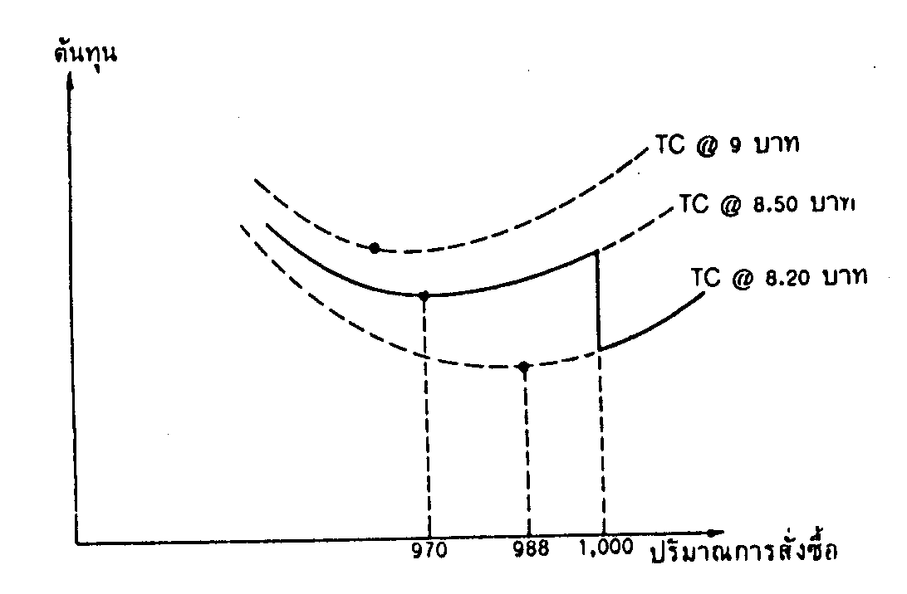
ตัวแบบเมื่อราคาสินค้าลดลงเมื่อสั่งจำนวนมากและต้นทุนเก็บรักษาคิดเป็นเปอร์เซ็นต์

